Slide 1

Участие СРО АСГиНК в реализации
государственной политики
в области охраны труда и промышленной безопасности
Апостолов Александр Андреевич,
генеральный директор СРО АСГиНК, д.т.н.
Сочи-2017

Slide 2
1
Приоритетные направления в области охраны труда:
- реализация ведомственных целевых программ улучшения условий и охраны труда;
- профилактика несчастных случаев и повреждения здоровья работников;
- расследование и учет несчастных случаев на производстве и профессиональных заболеваний;
- подготовка специалистов по охране труда и их дополнительное профессиональное образование;
- установление порядка обеспечения работников средствами индивидуальной и коллективной защиты.
Сочи-2017

Slide 3
2
Источник: Международная организация труда (ILO)
Сочи-2017

Slide 4
3
Источник: Международная организация труда (ILO)
Москва, 24 марта 2017

Slide 5
Безопасность строительства – это …
4
Адаптация законодательной базы
Система менеджмента качества
Квалифици-рованные кадры
Безопасность строительства
Качественные проверки
Актуализация
НТД
Противодействие контрафактной продукции
Реализация мероприятий в области охраны труда
Сочи-2017

Slide 6
Структура нарушений, выявленных по результатам проверок членов СРО АСГиНК (2014-2016)
5
Сочи-2017

Slide 7
Структура причин возникновения несчастных случаев на производстве в РФ (2015)
6
Сочи-2017

Slide 8
Основные направления деятельности членов СРО АСГиНК в области охраны труда
7
1) Организация обучения, проверки знаний, инструктажей по охране труда, актуализация нормативных документов организации;
2) Приобретение нормативной, справочной литературы, плакатов и наглядных пособий по охране труда;
3) Организация и проведение периодических медосмотров, приобретение аптечек, профилактика профессиональных заболеваний;
4) Приобретение и обеспечение работников спецодеждой, спецобувью, СИЗ и средствами гигиены;
5) Проведение технического освидетельствования технических устройств, эксплуатируемых на ОПО;
6) Проведение проверок и контроль за состоянием ОТ на рабочих местах, участках с целью улучшения условий труда;
7) Осуществление мероприятий по пожарной и электробезопасности;
Сочи-2017

Slide 9

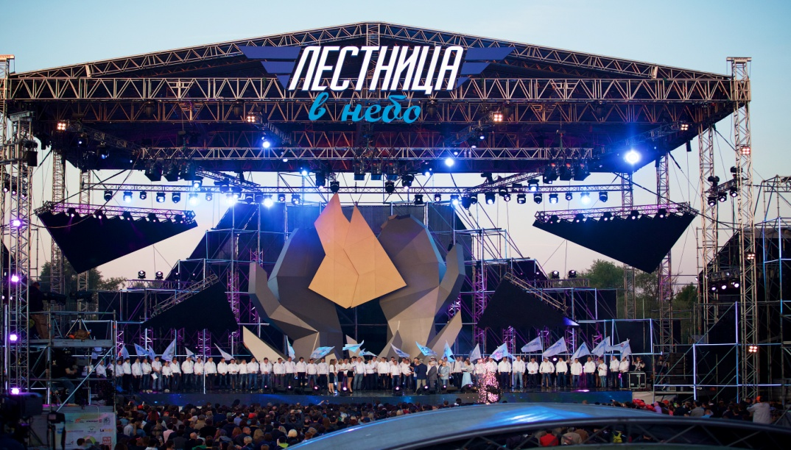
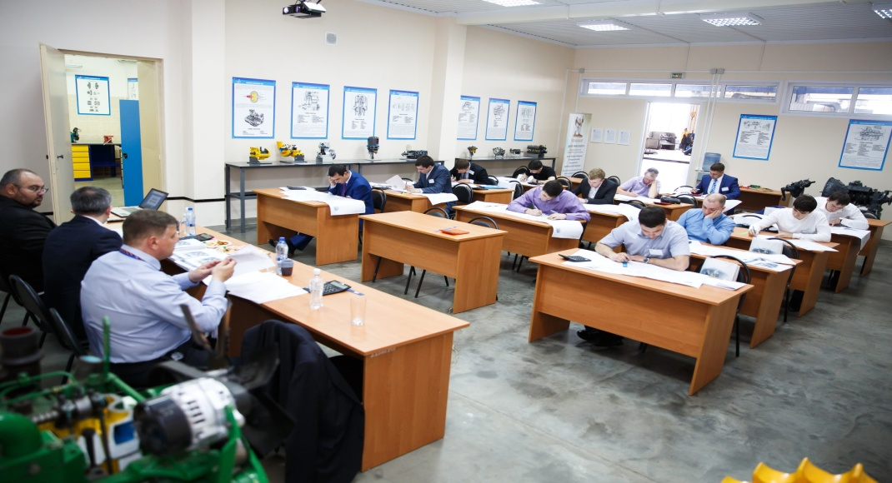
Благотворительный фонд «имени Андрея Андреева»
8
ВСЕРОССИЙСКИЙ КОНКУРС
«ЛУЧШИЙ
МОЛОДОЙ СПЕЦИАЛИСТ
НЕФТЕГАЗОВОЙ ОТРАСЛИ»
При поддержке:
АО «Краснодаргазстрой»
ООО «СГМ»
СРО АСГиНК
Сочи-2017

Slide 10
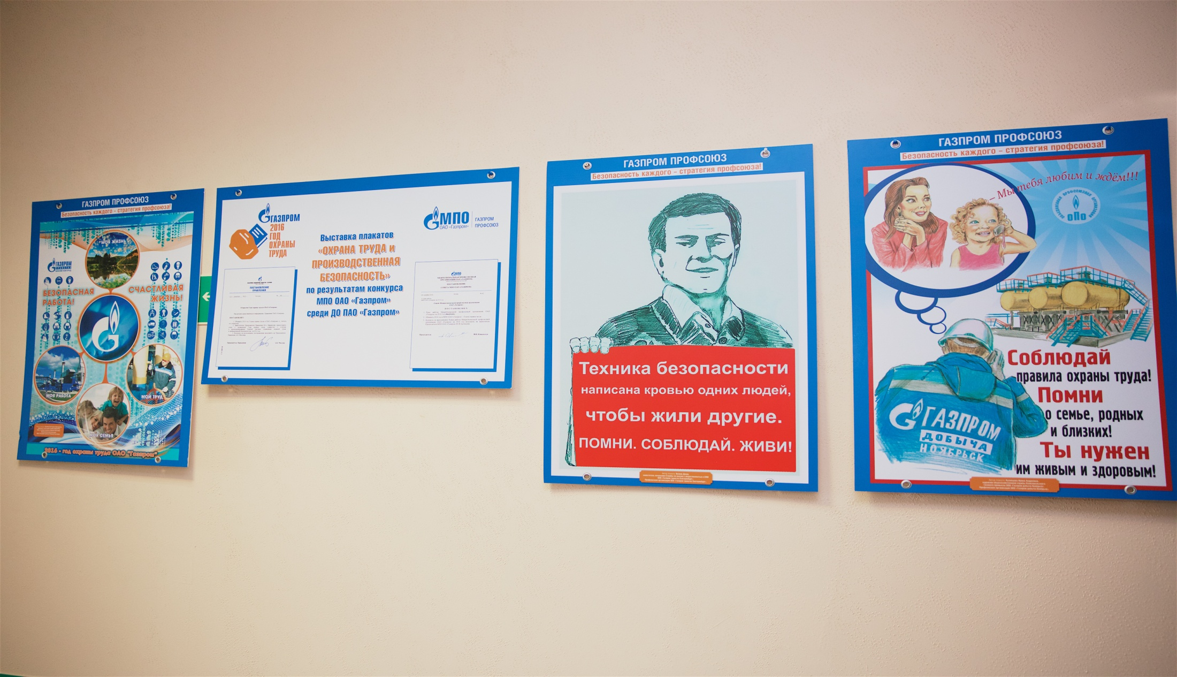
9
Сочи-2017

Slide 11
10
Сочи-2017

Slide 12
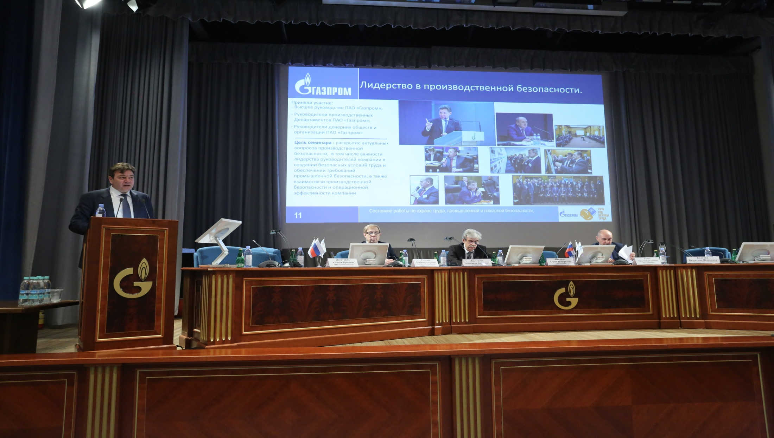
11
Сочи-2017

Slide 13
Спасибо за внимание!
12
Сочи-2017

